Slide 1
第二节 生物大分子以 碳链为骨架

Slide 2
各种不含碳元素的化合物（除CO、CO₂、碳酸盐等简单含碳化合物），主要是水和各种无机盐
无机物
细胞物质
是指含碳化合物（除CO、CO₂、碳酸盐等简单含碳化合物），主要是糖类、脂质、蛋白质、核酸
有机物

Slide 3
碳原子形成的几种结构
碳是所有生命系统中的核心元素
组成生物体的有机物都是以碳骨架作为结构基础
生物大分子：糖类、脂质、核酸和蛋白质

Slide 4
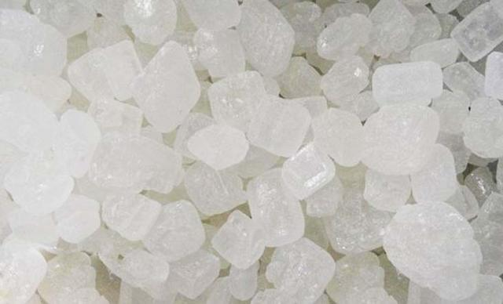
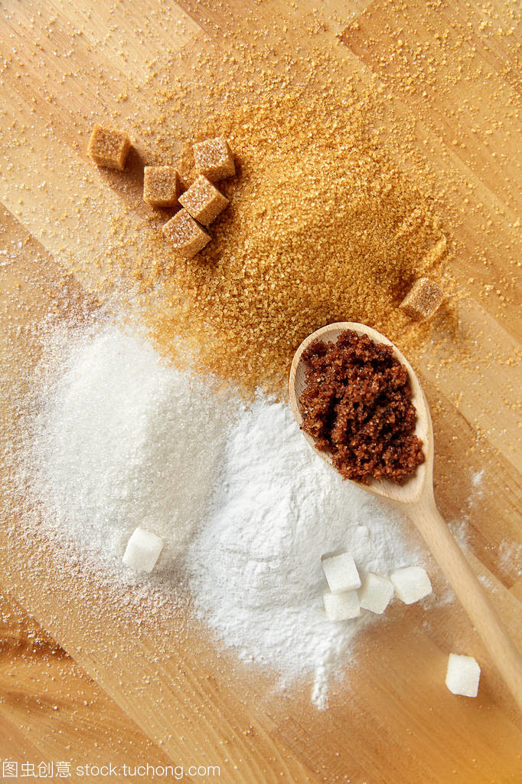
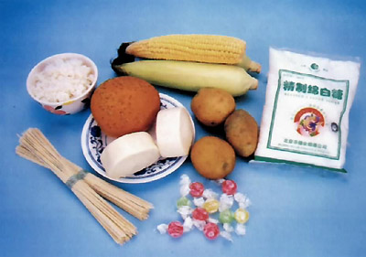
糖 类
红糖
冰糖
淀粉
白糖
纤维素

Slide 5
糖 类
1.元素组成：
C、H、O
（1）单糖
（2）二糖
（3）多糖
分类依据：根据糖类是否能够水解以及水解后的产物
2.种类：

Slide 6
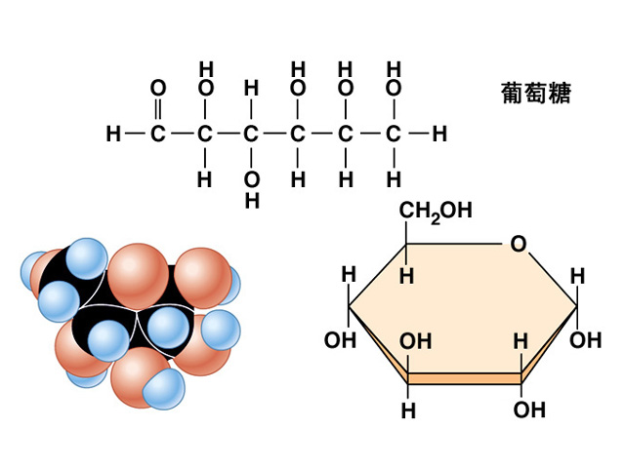
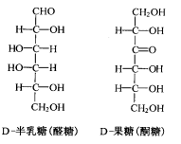
（1）单糖：不能再水解的糖，可以直接被细胞吸收利用
C₆H₁₂O₆
C₅H₁₀O₅
C₅H₁₀O₄

Slide 7
种类 |  |  | 分布 | 功能
单糖 | 五碳糖 | 核糖 C₅H₁₀O₅ | 动植物细胞 | 组成RNA （核糖核酸）
 |  | 脱氧核糖C₅H₁₀O₄ | 动植物细胞 | 组成DNA （脱氧核糖核酸）
 | 六碳糖 | 葡萄糖 C₆H₁₂O₆ | 动植物细胞 | 最重要的 能源物质
 |  | 果糖 | 植物细胞 | 提供能量
 |  | 半乳糖 | 动物细胞 | 提供能量

Slide 8
（2）二糖：能够水解成2个单糖分子
葡萄糖
果糖
葡萄糖
葡萄糖
葡萄糖
半乳糖
蔗糖
麦芽糖
乳糖
蔗糖：分布在甘蔗、甜菜等植物中
麦芽糖：分布在发芽的小麦谷物中
乳糖：分布在动物乳汁中
水解为单糖，提供能量

Slide 9
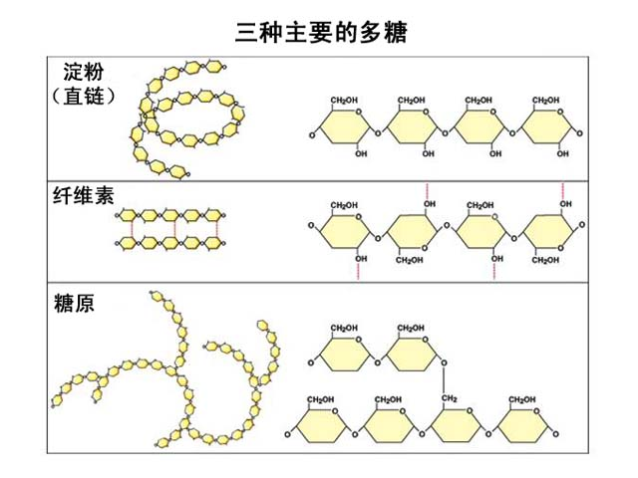
（3）多糖：能够水解多分子单糖
淀粉：分布在植物细胞中，是植物的储能物质
糖原：分布在肝脏（肝糖原）和肌肉（肌糖原）中，
是动物的储能物质
纤维素：构成细胞壁

Slide 10
各种糖类物质的生理功能
 | 种类 |  | 分布 | 功能
单糖 | 五碳糖 | 核糖
 |  | 脱氧核糖
 | 六碳糖 | 葡萄糖
二糖 | 蔗糖
 | 麦芽糖
 | 乳糖
多糖 | 淀粉
 | 纤维素
 | 糖原
动植物细胞
是构成核酸的重要物质
是细胞内最重要的能源物质
植物细胞
能够水解成葡萄糖提供能量
动物细胞
储能物质
植物细胞
植物细胞壁的主要成分
动物细胞
储能物质
糖类是生物体生命活动的主要能源物质。

Slide 11
课堂练习
1. 下列糖类中属于单糖的是（ ）
A．蔗糖 B．核糖 C．淀粉 D．糖原
B
2. 在动物细胞和植物细胞中以贮存能量的形式存在的糖类分别是（ ）
A. 葡萄糖、淀粉 B. 葡萄糖、糖原
C. 纤维素、淀粉 D. 糖原、淀粉
D

Slide 12
3. 下列叙述中，属于淀粉、纤维素和糖原的共
同特征的是（ ）
A. 都是细胞内贮存能量的主要物质
B. 都含有 C 、 H 、 O 、 N 四种元素
C. 基本组成单位都是二糖
D. 基本组成单位都是葡萄糖
D
4．下列属于植物二糖的是（ ）
A．蔗糖 纤维素 B．麦芽糖 葡萄糖
C．淀粉 纤维素 D．蔗糖 麦芽糖
D

Slide 13
脂 质
1.元素组成：C、H、O（有些还含有N、P）
与糖类相比，氢原子较多，氧原子较少
2.种类：（1）油脂
（2）磷脂
（3）固醇
通常不溶于水，而溶于有机溶剂

Slide 14
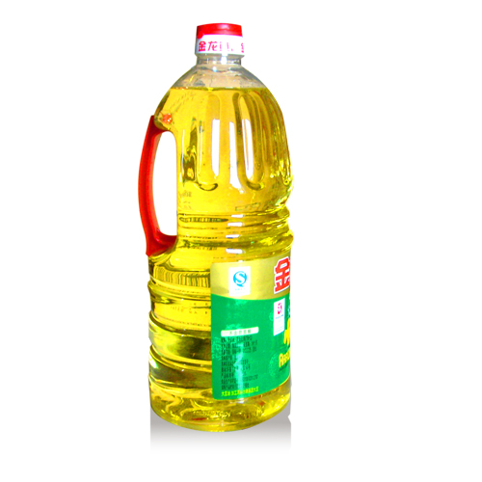
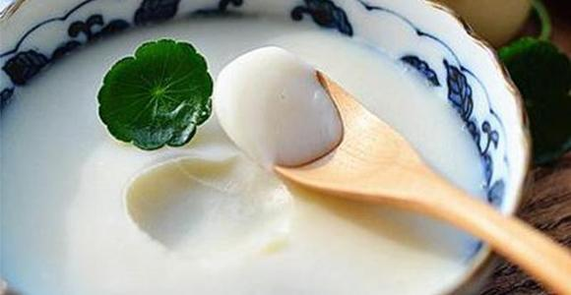
（1）油脂（脂肪、甘油三酯）
①元素组成：C、H、O
②结构特点：由甘油和脂肪酸组成
③分布：动物的皮下组织，植物的种子中
④功能：储能物质（比糖类含H多，耗氧多，产能多）
保温
缓冲、减压，防震作用，保护内脏器官
植物油脂(液态油)
动物油脂(固态脂)

Slide 15
（2）磷脂（C、H、O、N、P）：细胞各种膜结构的重要成分
（3）固醇（C、H、O）
①胆固醇：构成细胞膜的重要成分，血液中含量
过多可能引发心血管疾病。
②性激素
③维生素D：促进人和动物对钙和磷的吸收

Slide 16
能源物质总结：
细胞中最重要的能源物质：
植物细胞中储能物质：
动物细胞中储能物质：
生物体内的储能物质：
生物体生命活动的主要能源物质：
葡萄糖
淀粉
糖原
油脂
糖类

Slide 17
课堂练习
1. 下列关于脂质与糖类在化学组成上的区别，叙述错
误的是（ ）
A. C、H、O三种元素的比例不同
B. 脂质中O元素比例高
C. 有些脂质含有N、P
D. 脂质中H元素比例高
B
2. 油脂和糖类都是能源物质,两者在体内氧化分解时,同质量的油脂和糖类相比（ ）
A．放能多,耗氧多 B．放能多,耗氧少
C．放能少,耗氧多 D．放能少,耗氧少
A

Slide 18
蛋 白 质
一、蛋白质的功能
1.结构蛋白：
2.催化作用：
3.运输作用：
4.调节作用：
5.免疫作用：
6.识别作用：
肌蛋白
唾液淀粉酶
血红蛋白、载体蛋白
胰岛素、生长激素
抗体
糖蛋白
生物体的一切生命活动都与蛋白质有关，
蛋白质是生命活动的主要承担者
Notes:
蛋白质种类举例，让学生回答一下有什么作用，再进行总结
蛋白质的每种特定功能都是由他的结构决定的（讲水的结构和生理作用的时候也讲到过），引出下面的内容

Slide 19
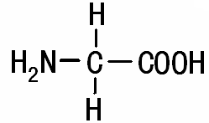
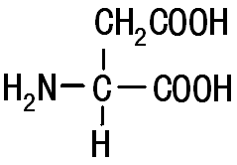
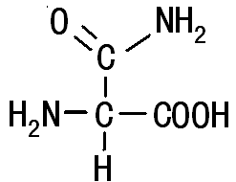
二、蛋白质的结构
1.基本单位：氨基酸（20种）
观察给出的3种氨基酸的结构式，回答下列问题：
甘氨酸
天冬氨酸
天冬酰胺
问题：
（1）这些氨基酸的结构具有什么共同特点？
能否写出氨基酸的结构通式？
（2）氨基酸由哪些化学元素组成？
氨基、羧基怎么写？
（3）以上氨基酸的R基分别怎么写？

Slide 20
（1）结构通式：
R
H₂N
C
COOH
H
（2）元素组成：主要C、H、O、N（有些还含有S）
氨基：—NH₂ ； 羧基：—COOH
氨基酸判断依据：
每种氨基酸分子至少都有一个氨基、一个羧基、一个氢基连接在同一个碳原子上。

Slide 21
C
判断下列哪个不是构成蛋白质的氨基酸（ ）
A
C
O
O
H
B
C
H
C
O
O
H
2
H
C
C
H
3
H
N
C
H
2
H
N
C
O
O
H
2
C
H
D
CH₂—SH
H
C
C
O
O
H
H
N
C
CH₂—COOH
2
H
H
N
2

Slide 22
2.氨基酸的结合方式
—脱水缩合
H
O
H
H
NH2
C
C
OH
+
H
N
C
COOH
R1
R2
H2O
H
H
H
O
+
NH2
C
C
N
C
COOH
肽键
R1
R2
肽键：—CO—NH—
二 肽

Slide 23
—C
—C—
H
C—
H
H
—C—
N—
C—OH
—N
CO
H
OH
NH₂
+
R₁
O
H
R₂
H
O
R₃
（二肽）
—C
H
C—
H
—C—
H
—C—
—N
+
N—
C
CO
H₂O
NH₂
OH
R₁
O
H
O
H
R₂
R₃
（三肽）
（四肽）
（多肽）

Slide 24
肽的命名方法(一条链):
名称
形成的肽键数
脱去的水分子数
(1)由２个氨基酸脱水缩合形成：
二肽
1
1
(2)由３个氨基酸脱水缩合形成：
2
三肽
2
(3)由４个氨基酸脱水缩合形成：
3
3
四肽
n肽
n-1
n-1
(4)由n个氨基酸脱水缩合形成：

Slide 25
3.蛋白质的有关计算
肽键数=脱去水分子数=氨基酸总数-肽链条数
蛋白质分子量=氨基酸分子量×氨基酸个数-18×（氨基酸总数-肽链条数）
（1）2个氨基酸形成1个二肽，形成 个肽键；
（2）3个氨基酸形成1个三肽，形成 个肽键；
（3）n个氨基酸形成1条肽链，则形成 个肽键；
（4）n个氨基酸形成2条肽链，则形成 个肽键；
（5）n个氨基酸形成m条肽链，则形成 个肽键；
1
2
n-1
n-2
n-m

Slide 26
想一想
1条多肽链至少含有多少个氨基？多少个羧基？
1条多肽链至少含有1个氨基和1个羧基

Slide 27
（1）肽键数=脱去水分子数=氨基酸总数-肽链条数
（2）蛋白质分子量=氨基酸分子量×氨基酸个数-18×（氨基酸总数-肽链条数）
肽链数目 | 氨基酸数 | 肽键数目 | 脱去水分子数 | 多肽链相对分子量 | 氨基数目 | 羧基数目
1条 | m
n条 | m
m-1
m-1
m×a-18 ×（m-1）
≥1
≥1
m-n
m-n
m×a-18 ×（m-n）
≥n
≥n
注：氨基酸平均相对分子质量为a

Slide 28
及时巩固
1. 某蛋白质分子含4条肽链，共有560个氨基酸组成，那么形成该蛋白质分子时脱去的水分子数和形成的肽键数分别为
A. 564个和564个 B. 559个和559个
C. 556个和564个 D. 556个和556个
D
2. 一条多肽链含有162个肽键，那么形成这条肽链的氨基酸数目和产生的水分子数分别为
A. 161个和160个 B. 163个和162个
C. 163个和164个 D. 162个和161个
B

Slide 29
3. 若组成蛋白质的氨基酸的平均分子量是130，那么一个由4条肽链共280个氨基酸所组成的蛋白质，其分子量是 。
31432
130×280-18×(280-4)

Slide 30
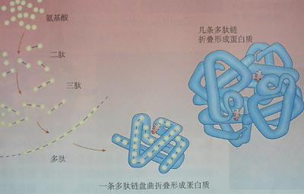
4.蛋白质的结构
（1）结构层次：
氨基酸
脱水缩合
多肽
盘曲折叠
蛋白质
（2）结构特点：多样性
（3）蛋白质结构多样性的原因：
①氨基酸的种类不同
②氨基酸的数目不同
③氨基酸的排列顺序不同
④多肽链的空间结构不同

Slide 31
5.蛋白质的热变性
（1）蛋白质正确的 是蛋白质表现其
所必需的。
空间结构
生物学活性
（2）温度升高使蛋白质的 发生改变，使其生物学活性 。
空间结构
降低或丧失
6.蛋白质结构与功能的关系
结构
功能
蛋白质的 多样性决定了其 多样性,二者是高度 的。
统一

Slide 32
元素：C、H、O、N（S）
种类：20种
组成
H
O
氨基酸
通式：
H₂N
C
C
OH
脱水缩合
R
特点：至少有一个－NH₂和一个－COOH连在同一个C原子上
氨基酸的种类不同
氨基酸的数目不同
氨基酸的排列顺序不同
肽链的空间结构不同
多肽
构成生物体，如结构蛋白
运输作用，如血红蛋白
催化作用，如酶
调节作用，如胰岛素
免疫作用，如抗体
识别作用，如糖蛋白
盘曲折叠
导致
结构多样性
导致
蛋白质
功能多样性

Slide 33
课堂练习
1. 根据下面图解，回答问题：
（1）该图中，①表示 ， ③表示 。
（2）该化合物由 个氨基酸分子形成的，这种反应
叫 反应。
（3）该图所示化合物的名称是： 。
②
④
①
—C
⑥
H
CH3
H
H
⑦
—C—
N—
C—
—C—
N—
C—
—C—
NH₂
N—
C
COOH
H
O
H
H
O
H
CH2
O
H
CH2
③
⑤
C
O
COOH
⑧
⑨
NH₂
氨基
肽键
4
脱水缩合
四肽

Slide 34
2. 现有氨基酸800个，其中氨基总数为810个，羧基总数为808个，则由这些氨基酸合成的含有2条肽链的蛋白质共有肽键、氨基和羧基的数目依次分别为（ ）
A．798、2和2 B．798、12和10
C．799、1和1 D．799、11和9
B

Slide 35
3. 胰岛素是一种蛋白质分子，结构如下：
-S-S-
α链
S
S
α链有21个氨基酸
β链有30个氨基酸
S
S
β链
49
①该胰岛素分子含有肽键 个；
2
②理论上分析，胰岛素分子至少含有 个氨基，
个羧基；
2
③51个氨基酸形成胰岛素后，分子量比原来
减少了 。（注意:形成一个二硫键(-S-S-)减少两个氢）
888

Slide 36
4. 有一条多肽链，分子式为C₆₈H₁₂₁O₂₆N₁₉S₂，将它彻底水解后，只得到下列4种氨基酸：
① ②
③ ④
分析推算可知，水解得到的氨基酸个数为（ ）
A.18 B.19 C.20 D.25
H₂N
CH₂
C
O
O
H
HOOC
(CH₂)₅
C
H
C
O
O
H
H
N
2
HS
C
H
C
O
O
H
CH₂
C
H
C
O
O
H
CH₃
H
N
H
N
2
2
B

Slide 37
练一练
1.由123个氨基酸构成的一条肽链中，至少含有 个氨基， 个羧基，____个肽键？
1
1
122
2.谷胱甘肽（C₁₀H₁₇O₆N₃S）是一种重要的
三肽，它是由谷氨酸（C₅H₉O₄N）、甘氨酸（C₂H₅O₂N）和半胱氨酸缩合而成，则半胱氨酸可能的分子简式为 。
C₃H₇O₂NS

Slide 38
思维拓展：
1、由两个氨基酸分子脱去一分子水形成的一个含—CO—NH—结构的化合物是二肽，足量的丙氨酸和苯丙氨酸混合后，在一定的条件下生成的二肽则有
A．2种 B．3种 C．4种 D．5种

Slide 39
2、某蛋白质有n个氨基酸，若其由m条肽链组成，则该蛋白质至少有多少个氧原子？
A.n-m B.n+m C.n+2m D.n-2m

Slide 40
谚语：龙生龙，凤生凤，老鼠的儿子会打洞
种瓜得瓜种豆得豆
有其父必有其子
虎父无犬子

Slide 41
核 酸
1.种类：①脱氧核糖核酸（DNA）
②核糖核酸（RNA）
2.基本单位：核苷酸
磷酸
五碳糖
含氮碱基
3.元素组成：C、H、O、N、P

Slide 42
DNA的基本单位—脱氧核糖核苷酸
磷酸
A
脱氧核糖
G
含氮碱基
C
T
RNA的基本单位—核糖核苷酸
磷酸
A
核糖
G
含氮碱基
C
U

Slide 43
4.功能：储存和传递遗传信息
①DNA：主要在细胞核内，储存遗传信息，控制细胞的所有活动，并决定细胞和生物体的整个遗传特性。
②RNA：主要在细胞质内，是合成蛋白质必需的；
RNA病毒的遗传物质

Slide 44
第二节 生物大分子以碳链为骨架
检测生物组织中的油脂、糖类和蛋白质

Slide 45
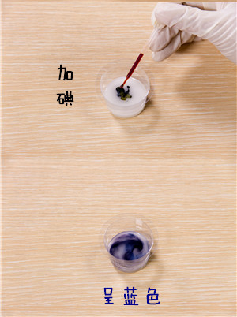
淀粉的鉴定
1. 选材：马铃薯块茎，制备样液
2. 方法步骤：
（1）将生物组织材料剪碎后研磨、过滤
（2）取2 mL样本上清液加入5滴碘-碘化钾溶液
（3）与样本上清液比较,观察颜色变化
3. 结果：溶液颜色变成蓝色

Slide 46
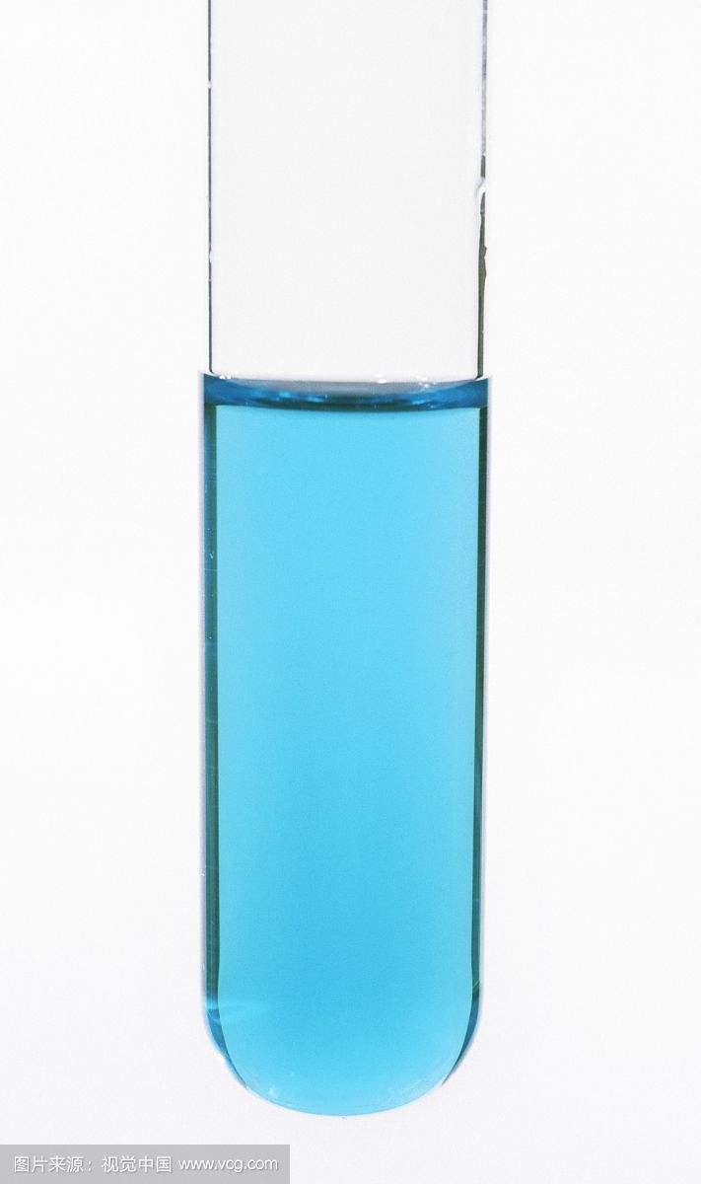
还原糖（如葡萄糖、果糖、麦芽糖）的鉴定
1. 选材：苹果、梨，制备样液
2. 方法步骤：
（1）取2 mL样本上清液加入2 mL本尼迪特试剂，振荡试管
（2）热水中加热2~3min
（3）与样本上清液比较，观察颜色变化
3. 结果：产生红黄色沉淀

Slide 47
蛋白质的鉴定
原理
蛋白质+双缩脲试剂→紫色反应
选材：蛋清稀释液或黄豆浆滤液
5滴双缩脲试剂B
步骤
2mL
上清液
2mL双缩脲试剂A
颜色反应：
振荡摇匀
无色（或白色）
紫色
结论
样本中含有蛋白质

Slide 48
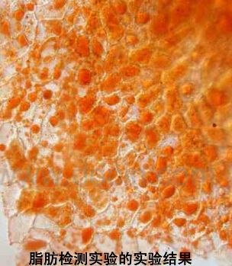
油脂的鉴定
花生种子（浸泡3-4h），去皮，将子叶削成薄片，选取最薄的薄片移至载玻片上
取材
1. 在薄片上滴加苏丹Ⅲ染液2~3滴，染色2~3分钟
2. 用吸水纸吸去多余的染液
3. 滴加1~2滴50%的酒精溶液，洗去多余的染料
染色
制片
用吸水纸吸去酒精溶液，再在切片上滴加1~2滴水，盖上盖玻片
显微观察
有被染成橙黄色的脂肪颗粒

Slide 50
碘-碘化钾溶液
淀粉
蓝色
糖类的检测
检测生物组织中的油脂、糖类和蛋白质
本尼迪特试剂
还原糖
红黄色
蛋白质的检测
双缩脲试剂
紫色
油脂的检测
苏丹Ⅲ染液
橙黄色

